Slide 1
俺曾见，金陵玉树莺声晓，秦淮水榭花开早，谁知道容易冰消!眼看他起朱楼，眼看他宴宾客，眼看他楼塌了。这青苔碧瓦堆，俺曾睡过风流觉，把五十年兴亡看饱。那乌衣巷，不姓王；莫愁湖，鬼夜哭；凤凰台，栖枭鸟!残山梦最真，旧境丢难掉。不信这舆图换稿，诌一套‘哀江南’，放悲声唱到老。

Slide 2
命运：
如果你的敌人是“无物之阵”
鲁迅《祝福》

Slide 3
鲁迅的创作初衷：
“‘假如一间铁屋子，是绝无窗户而万难破毁的，里面有许多熟睡的人们，不久都要闷死了，然而是从昏睡入死灭，并不感到就死的悲哀。现在你大嚷起来，惊起了较为清醒的几个人，使这不幸的少数者来受无可挽救的临终的苦楚，你倒以为对得起他们么？’
‘然而几个人既然起来，你不能说决没有毁坏这铁屋的希望。’
是的，我虽然自有我的确信，然而说到希望，却是不能抹杀的，因为希望是在于将来，决不能以我之必无的证明，来折服了他之所谓可有。”
——鲁迅《呐喊 自序》

Slide 4
我在年青时候也曾经做过许多梦，后来大半忘却了，但自己也并不以为可惜。所谓回忆者，虽说可以使人欢欣，有时也不免使人寂寞，使精神的丝缕还牵着已逝的寂寞的时光，又有什么意味呢，而我偏苦于不能全忘却，这不能全忘的一部分，到现在便成了《呐喊》的来由。

Slide 5

向谁呐喊？
呐喊什么？
呐喊的目的？
还有沉睡者吗？
在我自己，本以为现在是已经并非一个切迫而不能已于言的人了，但或者也还未能忘怀于当日自己的寂寞的悲哀罢，所以有时候仍不免呐喊几声，聊以慰藉那在寂寞里奔驰的猛士，使他不惮于前驱。至于我的喊声是勇猛或是悲哀，是可憎或是可笑，那倒是不暇顾及的。

Slide 6
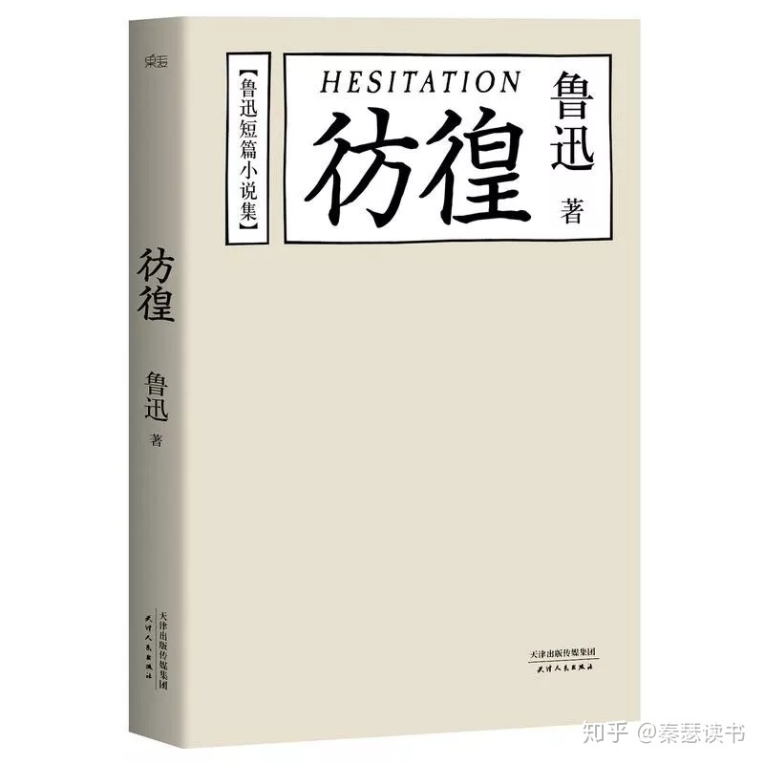
很能暴露中国人性格中的阴暗面和劣根性，这一传统等到鲁迅一死，突告中断，很是可惜。因为后来的中国作家，在提高民族自信心的旗帜下，走的都是‘文过饰非’的路子，只说好的，不说坏的，实在可惜。
——张爱玲说鲁迅
彷徨的人一定是孤独的思想者
"楼下一个男人病得要死，那间隔壁的一家唱着留声机，对面是弄孩子。楼上有两人狂笑；还有打牌声。河中的船上有女人哭着她死去的母亲。人类的悲欢并不相通，我只觉得他们吵闹。"

Slide 7
作为一个思想启蒙者，鲁迅的价值是独一无二的
寂寞新文苑，平安旧战场。
两间余一卒，荷戟独彷徨。
1、从来如此，便对么？
2、猛兽总是独行，牛羊才成群结队。
3、面具戴太久，就会长在脸上，再想揭下来，除非伤筋动骨扒皮。

Slide 8
关于小说：
1、人物（主要、次要）；
2、环境（自然——明面；社会——综合）；
3、情节（故事的延展）；
4、主旨（综合三者，想要表达什么）；
5、线索（小说的经线）

Slide 9
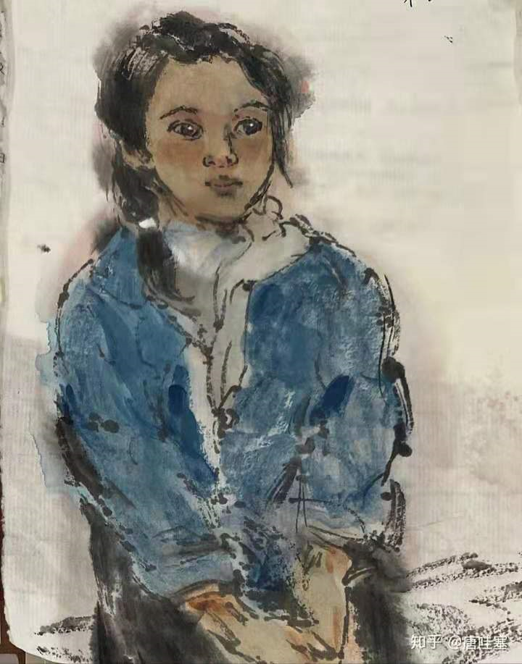
一、关于人物形象：
1、人物的命运与特征；
2、人物之间的关系；
3、塑造形象的手法；
4、不同类别形象的作用；
作业：根据文字描述，请给祥林嫂画像。（周三收集）

